Slide 1
Java Collection Framework
Khóa học Java Construct

Slide 2
Mục tiêu bài học
Hiểu được kiến trúc phân cấp của Collection Framework và ý nghĩa của các kiểu Collection
Biết cách thao tác trên các kiểu Collection khác nhau
Áp dụng thành thạo các kiểu Collection cho từng Bài toán cụ thể

Slide 3
Collection là gì?

Slide 4
Collection là gì?
Một collection (bộ sưu tập) là một đối tượng nhóm nhiều phần tử thành một đơn vị duy nhất.
Bạn có thể thực hiện tất cả các thao tác như tìm kiếm, sắp xếp, chèn, thao tác, xóa, v.v. trên các tập hợp Java giống như bạn thực hiện trên dữ liệu.

Slide 5
Java Collection Framework là gì?
Java Collection Framework - Khung bộ sưu tập Java, sau đây gọi tắt là JCF, cung cấp kiến trúc để lưu trữ và thao tác với một nhóm đối tượng. Khung bộ sưu tập Java bao gồm:
Các giao diện – Interfaces: Giao diện trong Java đề cập đến các kiểu dữ liệu trừu tượng. Chúng cho phép các bộ sưu tập Java được thao tác độc lập với các chi tiết biểu diễn của chúng. Ngoài ra, chúng tạo thành một hệ thống phân cấp trong các ngôn ngữ lập trình hướng đối tượng.
Các lớp – Classes: Các lớp trong Java là việc triển khai giao diện bộ sưu tập. Về cơ bản, nó đề cập đến các cấu trúc dữ liệu được sử dụng nhiều lần.
Giải thuật – Algorithm: Thuật toán đề cập đến các phương thức được sử dụng để thực hiện các hoạt động như tìm kiếm và sắp xếp trên các đối tượng triển khai giao diện bộ sưu tập. Các thuật toán có bản chất đa hình vì cùng một phương thức có thể được sử dụng để có thể thực hiện các triển khai khác nhau của giao diện bộ sưu tập Java.

Slide 6
Tại sao cần Collection
Khung bộ sưu tập Java cung cấp cho các nhà phát triển quyền truy cập vào các cấu trúc dữ liệu được đóng gói sẵn cũng như các thuật toán để thao tác dữ liệu. Do vậy:
Giảm thiểu thời gian và công sức viết lại mã do đã cung cấp sẵn các thuật toán và cấu trúc dữ liệu hữu ích
Các bộ sưu tập Java cung cấp các thuật toán và cấu trúc dữ liệu hiệu suất cao và chất lượng cao do đó làm tăng tốc độ và chất lượng chương trình.

Slide 7
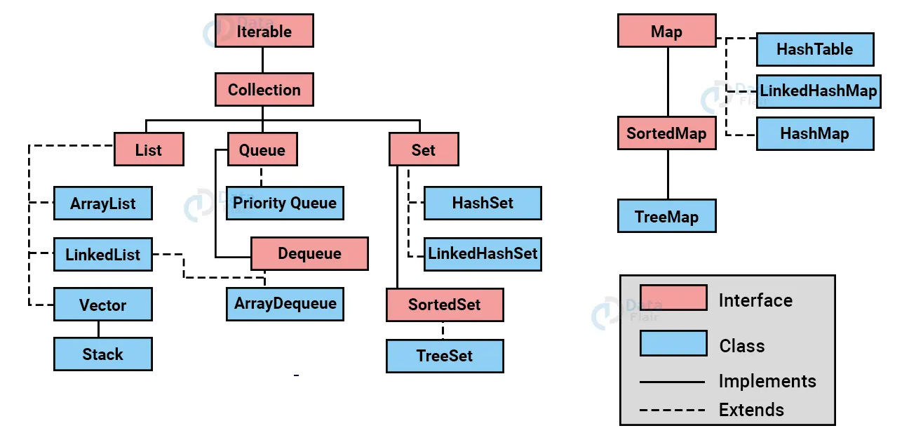
Hệ thống phân cấp JCF

Slide 8
Collection Interface

Slide 9
Collection Interface
Định nghĩa các phương thức cơ bản:
int size();
boolean isEmpty();
boolean contains(Object element);
boolean add(Object element); // Optional
boolean remove(Object element); // Optional
Iterator iterator();
Các phương thức này đủ để xác định hành vi cơ bản của một bộ sưu tập
Cung cấp một Iterator để duyệt qua các phần tử trong Collection

Slide 10
Iterator Interface
Định nghĩa các phương thức cơ bản:
Object next()
boolean hasNext()
void remove()
Ba phương pháp này cung cấp quyền truy cập vào nội dung của bộ sưu tập
Một Iterator biết vị trí trong bộ sưu tập
Mỗi lệnh gọi next() “đọc” một phần tử từ bộ sưu tập
Sau đó, bạn có thể sử dụng nó hoặc loại bỏ nó

Slide 11
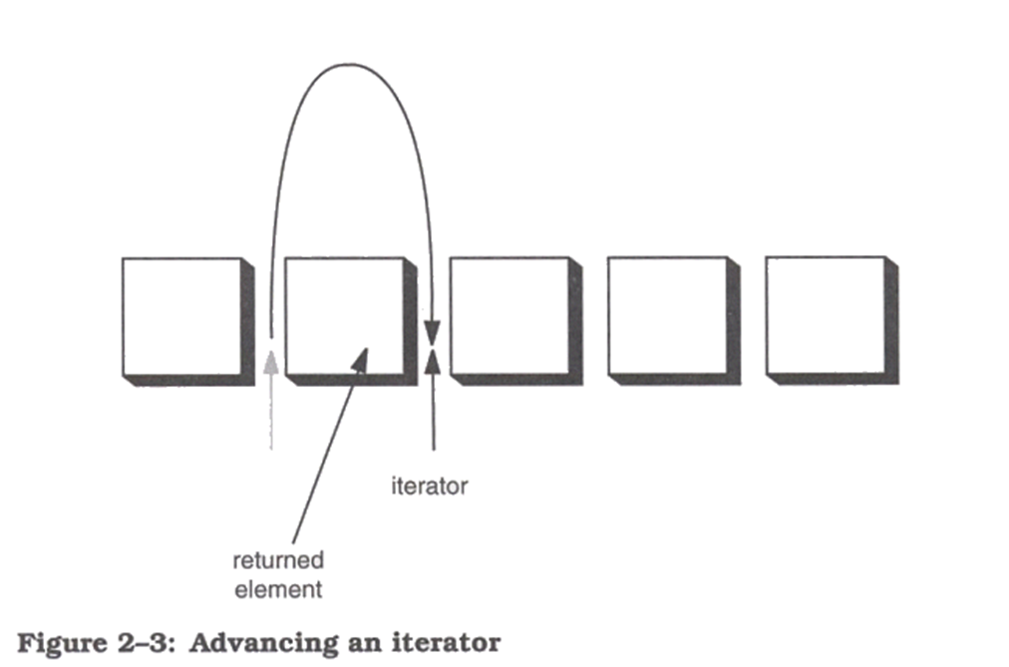
Iterator Interface
Iterator Position

Slide 12
Ví dụ: SimpleCollection
public class SimpleCollection {
public static void main(String[] args) {
Collection c;
c = new ArrayList();
System.out.println(c.getClass().getName());
for (int i=1; i <= 10; i++) {
c.add(i + " * " + i + " = "+i*i);
}
Iterator iter = c.iterator();
while (iter.hasNext())
System.out.println(iter.next());
}
}

Slide 13
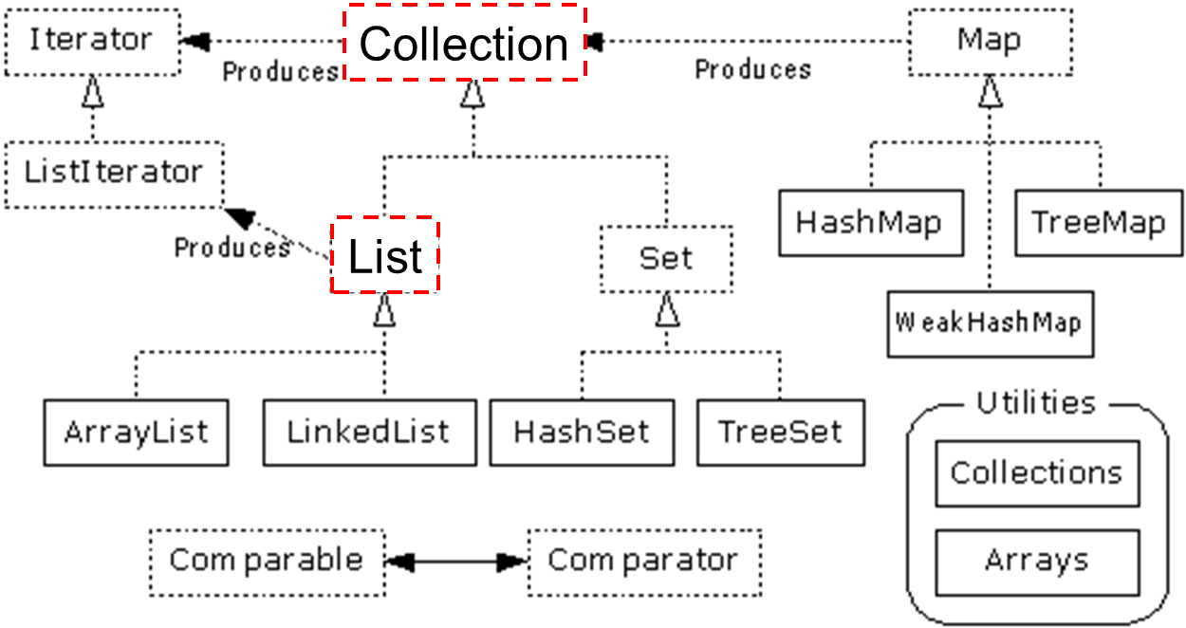
List Interface

Slide 14
List Interface
Giao diện Danh sách thêm khái niệm thứ tự vào bộ sưu tập
Người dùng danh sách có quyền kiểm soát nơi một phần tử được thêm vào trong bộ sưu tập
Danh sách thường cho phép các phần tử trùng lặp
Cung cấp một ListIterator để duyệt qua các phần tử trong danh sách.

Slide 15
List Interface
Kế thừa giao diện Iterator
Định nghĩa ba phương thức cơ bản:
void add(Object o) – trước vị trí hiện tại
boolean hasPrevious()
Object previous()
Việc bổ sung ba phương thức này xác định hành vi cơ bản của một danh sách có thứ tự
ListIterator biết vị trí trong danh sách

Slide 16
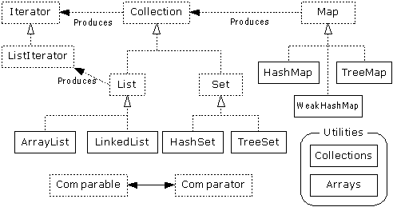
Set Interface
Collection
Set

Slide 17
Set Interface
Các phương thức tương tự như Bộ sưu tập
Nhưng không cho phép phần tử trùng lặp
Định nghĩa hai phương thức cơ bản
boolean add(Object o) - reject duplicates
Iterator iterator()
Cung cấp một Iterator để duyệt qua các phần tử trong Set
Không có thứ tự được đảm bảo trong giao diện Set cơ bản
Có một giao diện SortedSet mở rộng Set

Slide 18
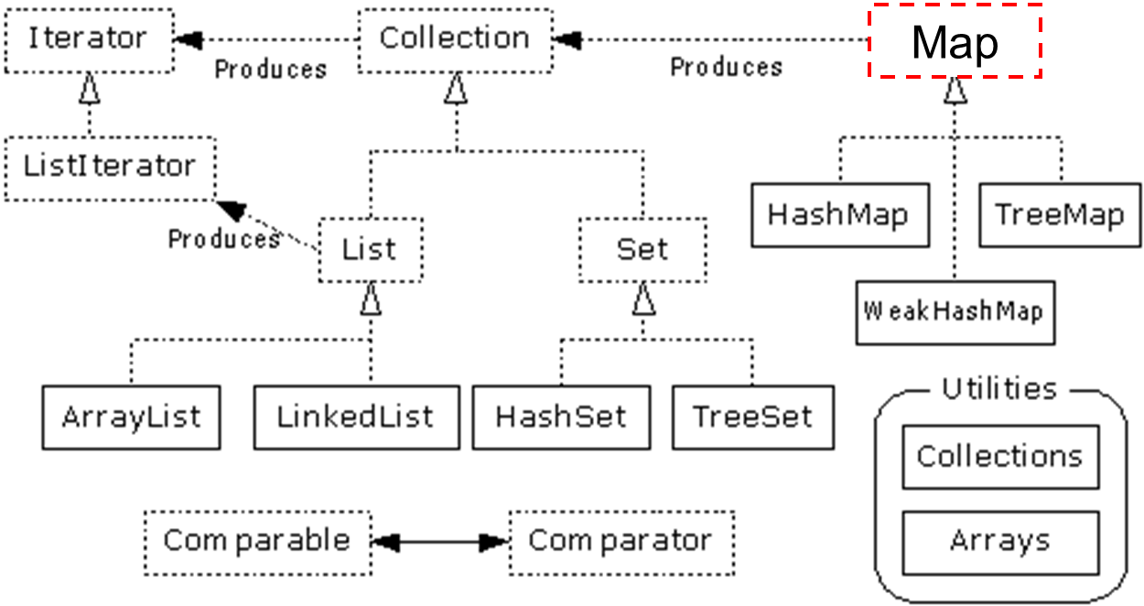
Map Interface

Slide 19
Map Interface
Lưu trữ các cặp khóa/giá trị
Ánh xạ từ khóa đến giá trị
Các khóa là duy nhất
một khóa duy nhất chỉ xuất hiện một lần trong Map
một khóa chỉ có thể ánh xạ tới một giá trị
Các giá trị không nhất thiết phải là duy nhất

Slide 20
Map Interface
Các số phương thức trong Map:
Object put(Object key, Object value)
Object get(Object key)
Object remove(Object key)
boolean containsKey(Object key)
boolean containsValue(Object value)
int size()
boolean isEmpty()

Slide 21
Map Interface
Map View: Phương thức duyệt các khóa và giá trị trong Map
Set keySet()
trả về Tập hợp các khóa có trong Map
Collection values()
trả về Bộ sưu tập các giá trị có trong Map. Bộ sưu tập này không phải là một Set vì nhiều khóa có thể ánh xạ tới cùng một giá trị..
Set entrySet()
trả về Set các cặp khóa-giá trị có trong Map. Map Interface cung cấp một giao diện lồng nhau nhỏ gọi là Map.Entry, đây là kiểu phần tử trong Tập hợp này..

Slide 22
Các lớp triển khai Collection

Slide 23
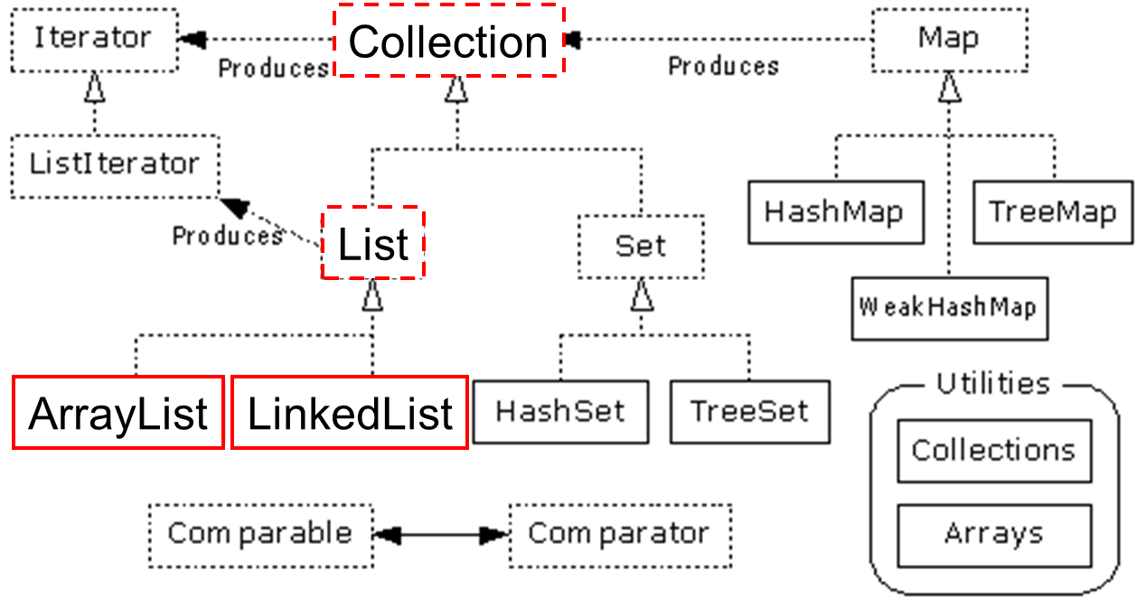
ArrayList và LinkedList

Slide 24
ArrayList và LinkedList
ArrayList
truy cập ngẫu nhiên chi phí thấp
chèn và xóa chi phí cao
mảng thay đổi kích thước nếu cần
LinkedList
truy cập tuần tự
chèn và xóa chi phí thấp
truy cập ngẫu nhiên chi phí cao

Slide 25
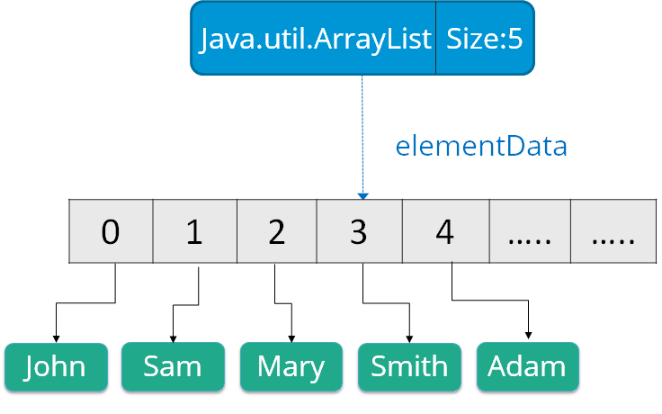
ArrayList
ArrayList là việc triển khai Giao diện List trong đó các phần tử có thể được tự động thêm hoặc xóa khỏi danh sách. Ngoài ra, kích thước của danh sách được tăng tự động nếu các phần tử được thêm nhiều hơn kích thước ban đầu.

Slide 26
ArrayList
Một số phương thức cơ bản trong ArrayList:
Object get(int index)
Object set(int index, Object element)
void add(int index, Object element)
Object remove(int index)
void ensureCapacity(int minCapacity)

Slide 27
ArrayList
Code minh họa:
import java.util.*;
class ArrayListExample{
public static void main(String args[]){
ArrayList al=new ArrayList(); // creating array list
al.add("Jack"); // adding elements
al.add("Tyler");
Iterator itr=al.iterator();
while(itr.hasNext()){
System.out.println(itr.next());
}
}
}

Slide 28
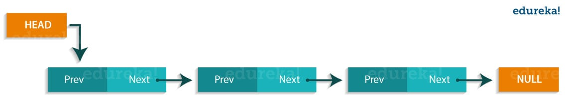
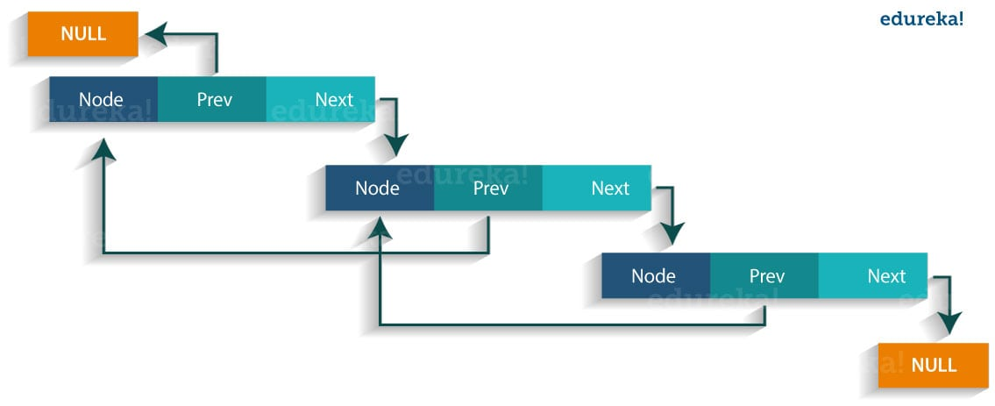
LinkedList
Danh sách liên kết là một chuỗi các liên kết có chứa các mục. Mỗi liên kết chứa một kết nối đến một liên kết khác.

Slide 29
LinkedList
Lưu trữ từng phần tử trong một nút
Mỗi nút lưu trữ một liên kết đến các nút tiếp theo và trước đó
Chèn và loại bỏ là không tốn kém
chỉ cần cập nhật các liên kết trong các nút xung quanh
Duyệt tuyến tính là không tốn kém
Truy cập ngẫu nhiên là tốn kém
Bắt đầu từ đầu hoặc cuối và đi qua từng nút trong khi đếm

Slide 30
LinkedList
LinkedList entries
private static class Entry {
Object element;
Entry next;
Entry previous;
Entry(Object element, Entry next, Entry previous) {
this.element = element;
this.next = next;
this.previous = previous;
}
}
private Entry header = new Entry(null, null, null);
public LinkedList() {
header.next = header.previous = header;
}

Slide 31
LinkedList
Các phương thức của LinkedList
ListIterator listIterator()
void addFirst(Object o)
void addLast(Object o)
Object getFirst()
Object getLast()
Object removeFirst()
Object removeLast()

Slide 32
LinkedList
Code minh họa:
import java.util.*;
public class LinkedlistExample{
public static void main(String args[]){
LinkedList<String> al=new LinkedList<String>();// creating linked list
al.add("Rachit"); // adding elements
al.add("Rahul");
al.add("Rajat");
Iterator<String> itr = al.iterator();
while(itr.hasNext()){
System.out.println(itr.next());
}
}
}

Slide 33
LinkedList
Code minh họa:
import java.util.*;
public class LinkedlistExample{
public static void main(String args[]){
LinkedList<String> al=new LinkedList<String>();// creating linked list
al.add("Rachit"); // adding elements
al.add("Rahul");
al.add("Rajat");
Iterator<String> itr = al.iterator();
while(itr.hasNext()){
System.out.println(itr.next());
}
}
}

Slide 34
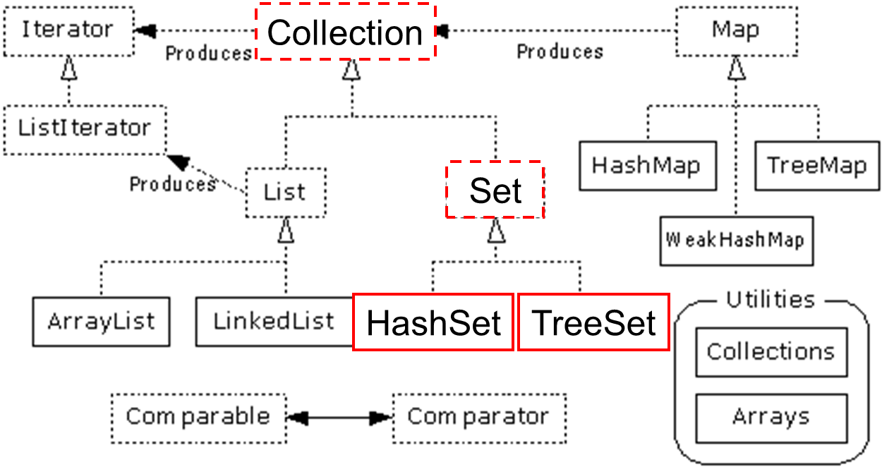
HashSet và TreeSet

Slide 35
HashSet
Tìm và thêm các phần tử rất nhanh
sử dụng triển khai băm trong HashMap
Băm sử dụng một mảng các danh sách được liên kết
hashCode() được sử dụng để lập chỉ mục vào mảng
Sau đó, equals() được sử dụng để xác định xem phần tử có nằm trong danh sách của các phần tử tại chỉ mục đó không
Không có thứ tự áp đặt trên các phần tử
Phương thức hashCode() và phương thức equals() phải tương thích
nếu hai đối tượng bằng nhau, chúng phải có cùng giá trị hashCode()

Slide 36
HashSet
Code minh họa:
import java.util.*;
class HashsetExample{
public static void main(String args[]){
HashSet<String> al=new HashSet(); // creating hashSet
al.add("Rachit"); // adding elements
al.add("Amit");
al.add("jack");
Iterator<String> itr=al.iterator();
while(itr.hasNext()){
System.out.println(itr.next());
}
}
}

Slide 37
TreeSet
Các phần tử có thể được chèn theo bất kỳ thứ tự nào
TreeSet lưu trữ chúng theo thứ tự
Một iterator luôn biểu diễn chúng theo thứ tự
Thứ tự mặc định được xác định theo thứ tự tự nhiên
các đối tượng triển khai giao diện Comparable
TreeSet sử dụng compareTo(Object o) để sắp xếp
Có thể sử dụng một Comparator khác
cung cấp Comparator cho hàm tạo TreeSet

Slide 38
TreeSet
Code minh họa:
import java.util.*;
class TreeSetExample{
public static void main(String args[]){
TreeSet<String> al=new TreeSet<String>(); // creating treeSet
al.add("John"); // adding elements
al.add("Sam");
al.add("Rick");
Iterator<String> itr=al.iterator();
while(itr.hasNext()){
System.out.println(itr.next());
}
}
}

Slide 39
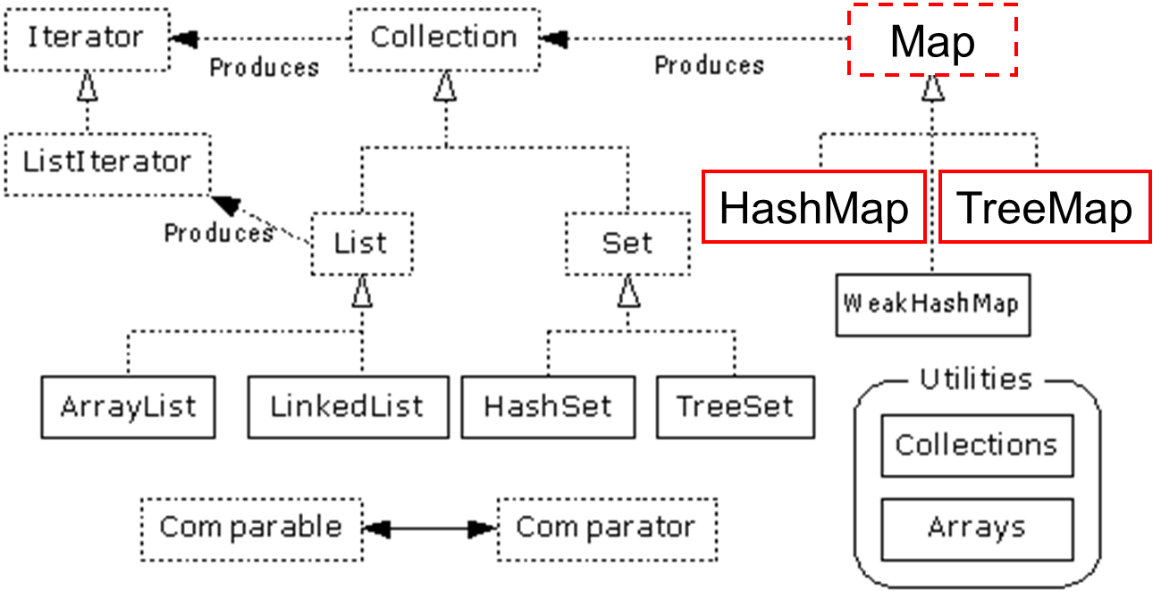
HashMap và TreeMap

Slide 40
HashMap và TreeMap
HashMap:
Các key là một set - duy nhất, không có thứ tự
Nhanh
TreeMap:
Các key là một set - duy nhất, được sắp xếp
Các tùy chọn tương tự để sắp xếp dưới dạng TreeSet
Thứ tự tự nhiên (Comparable, compareTo(Object))
Thứ tự đặc biệt (Comparator, compare(Object, Object))

Slide 41
Các công cụ tiện ích

Slide 42
Bulk Operations
Bulk Operations: Các hoạt động trên các collection có số lượng phần tử lớn.
Các phương thức thao tác gồm:
boolean containsAll(Collection c);
boolean addAll(Collection c); // Optional
boolean removeAll(Collection c); // Optional
boolean retainAll(Collection c); // Optional
void clear(); // Optional
Object[] toArray();
Object[] toArray(Object a[]);

Slide 43
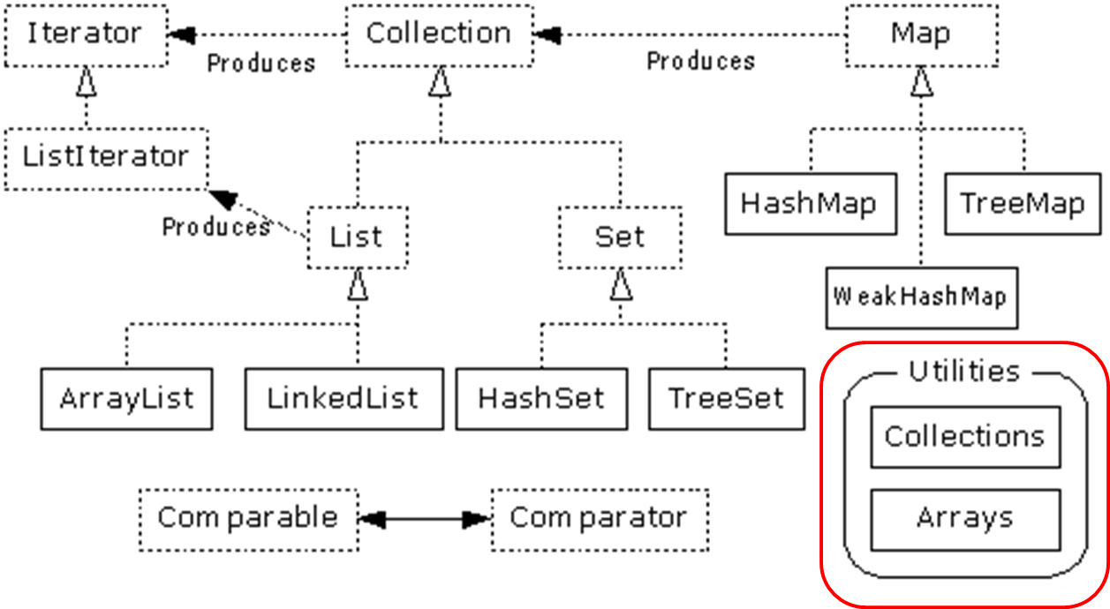
Các công cụ tiện ích

Slide 44
Các công cụ tiện ích
Lớp Collections cung cấp một số phương thức tĩnh cho các thuật toán cơ bản
Hầu hết hoạt động trên Danh sách, một số trên tất cả Bộ sưu tập
Sort, Search, Shuffle
Reverse, fill, copy
Min, max
Lớp Wrapper:
Các Collection, List, Set, v.v. được đồng bộ hóa
Các Collection, List, Set v.v. không thể sửa đổi

Slide 45


